Slide 4
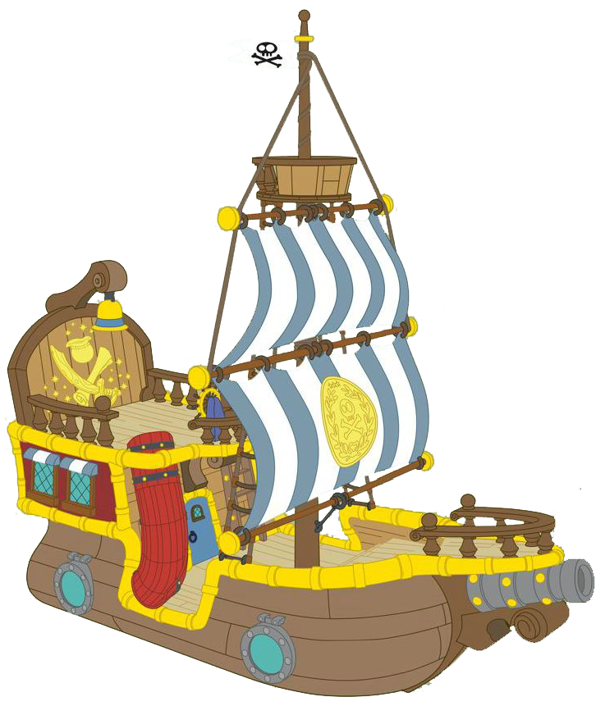
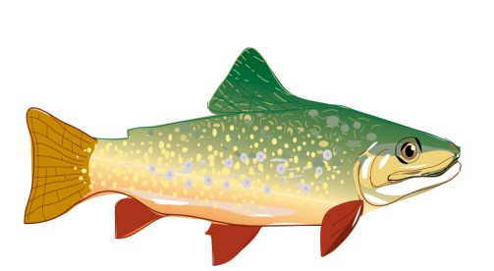
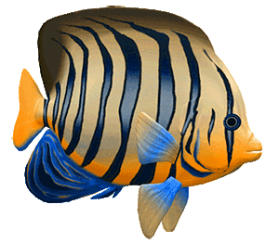

Slide 5
a) Hoàn thành bảng sau.
1
Độ dài đáy | 6 cm | 10 dm | 4 m | 20 cm
Chiều cao | 5 cm | 5 dm | 4 m | 10 cm
Diện tích hình tam giác | 15 cm² | ? | ? | ?
25 cm²
8 m²
100 cm²

Slide 6
1
b) Chọn câu trả lời đúng.
Diện tích của hình tam giác có độ dài đáy 2 dm và chiều cao 20 cm là:
A. 20 dm² B. 20 cm² C. 2 cm² D. 2 dm²
Đổi: 20 cm = 2 dm
Diện tích hình tam giác đó là:
(2 × 2) : 2 = 2 (dm²)
Đáp số: 2 dm²

Slide 8
Vẽ các hình tam giác sau vào vở, sau đó vẽ đường cao ứng với đáy BC của mỗi hình tam giác đó.
2
N
H

Slide 10
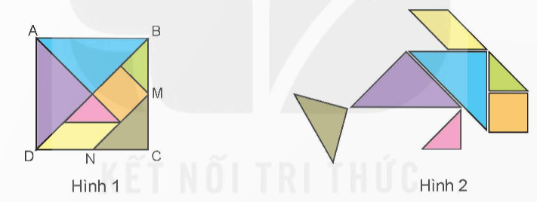
Chọn câu trả lời đúng.
Mai tô màu một tờ giấy hình vuông cạnh 12 cm như hình 1 rồi cắt theo các vạch chia. Từ các mảnh giấy thu được, Mai ghép thành con cá như hình 2.
3
Biết M là trung điểm của BC và N là trung điểm của CD. Diện tích hình tam giác là đuôi của con cá bằng:
A. 28 cm² B. 27 cm² C. 36 cm² D. 18 cm²

Slide 11
Biết M là trung điểm của BC và N là trung điểm của CD. Diện tích hình tam giác là đuôi của con cá bằng:
A. 28 cm² B. 27 cm² C. 36 cm² D. 18 cm²
MC = NC = 12 : 2 = 6 (cm)
Diện tích tam giác là đuôi con cá là:
(6 × 6) : 2 = 18 (cm²)
Đáp số: 18 cm²

Slide 13
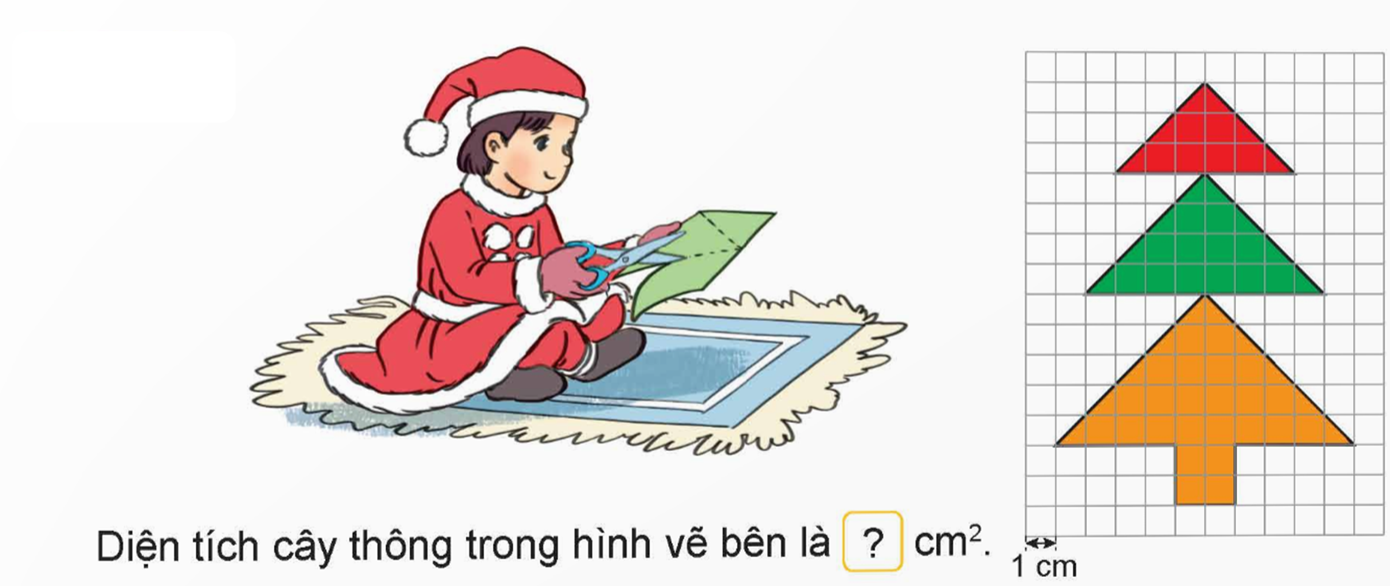
Số?
4

Slide 14
Bài giải:
Diện tích hình tam giác màu đỏ là:
(3 × 6) : 2 = 9 (cm²)
Diện tích hình tam giác màu xanh là:
(4 × 8) : 2 = 16 (cm²)
Diện tích hình tam giác màu cam là:
(5 × 10) : 2 = 25 (cm²)
Diện tích phần thân cây thông là:
1 × 4 = 4 (cm²)
Diện tích của cả cây thông là:
9 + 16 + 25 + 4 = 54 (cm²)
Đáp số: 54 cm²

Slide 16
Chúc mừng bạn
đã tìm được kho báu

